Slide 1
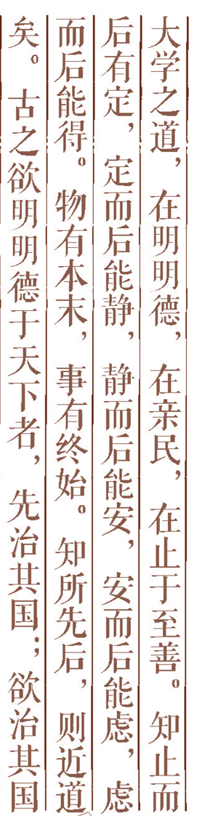
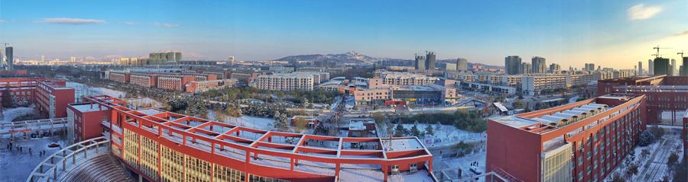

基于向量数据库的甲骨文图像检索研究
汇报人：王伯勇
日期：2024.10.20

Slide 2
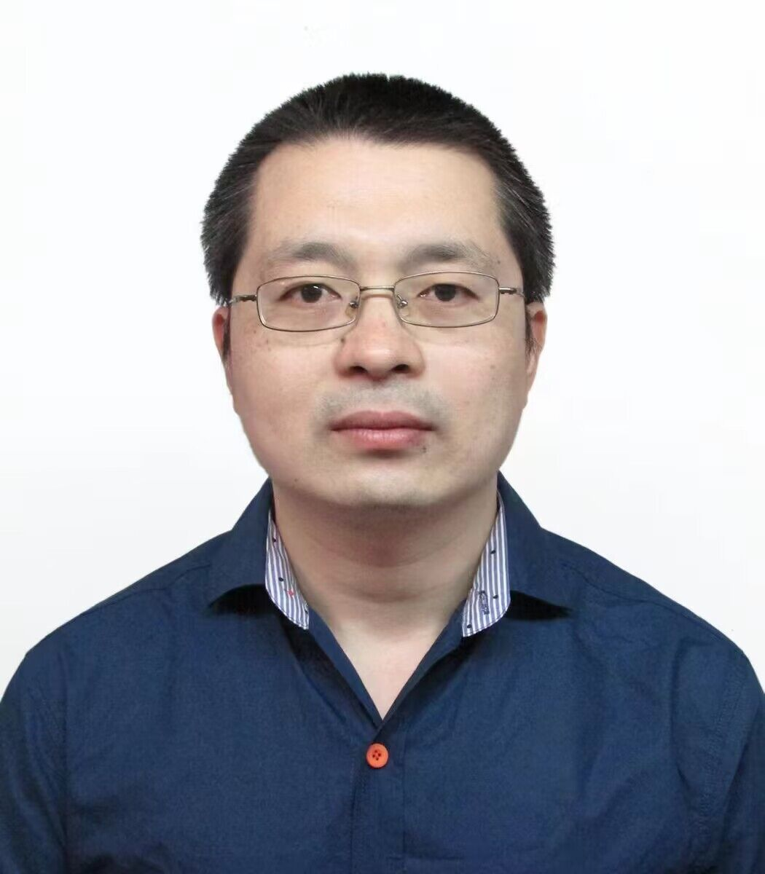
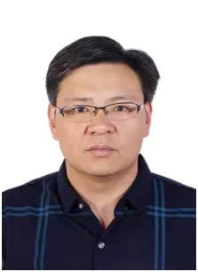
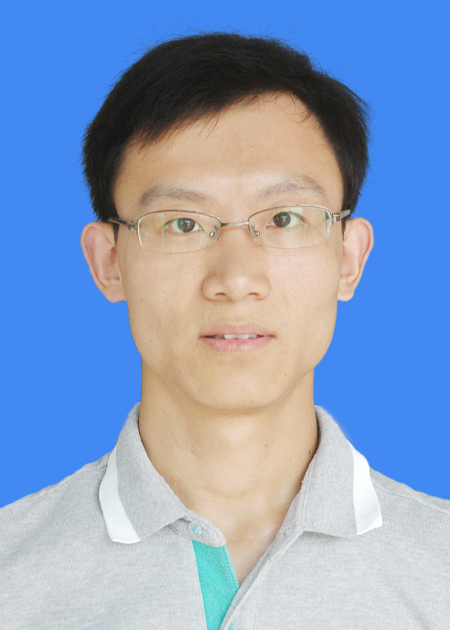
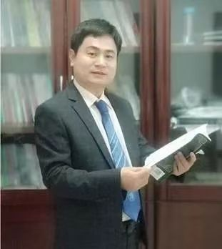
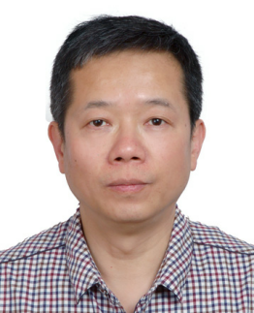
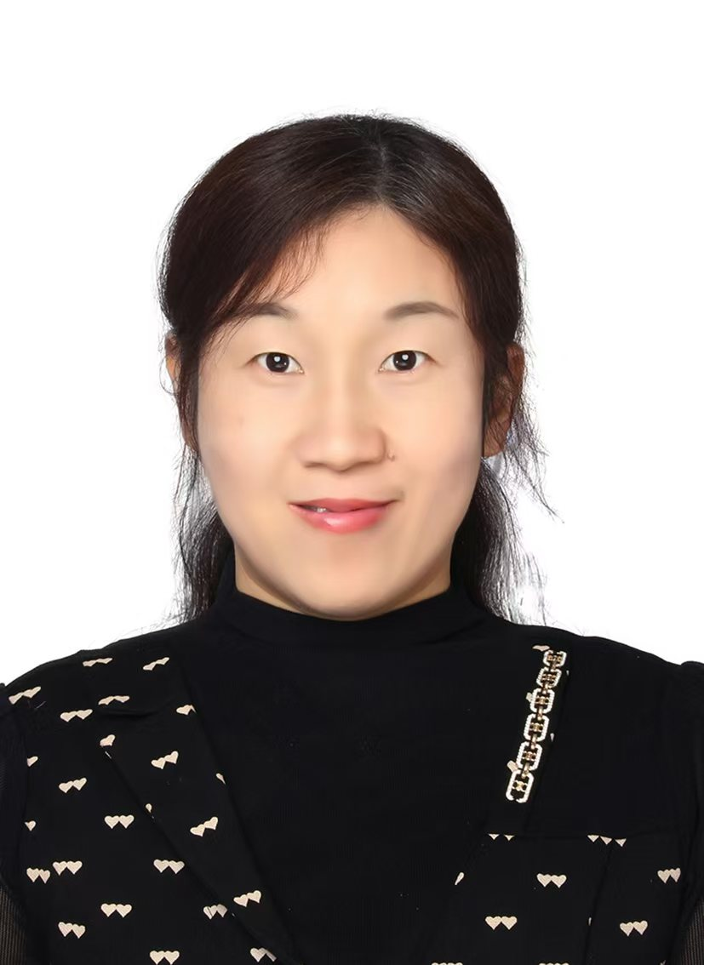
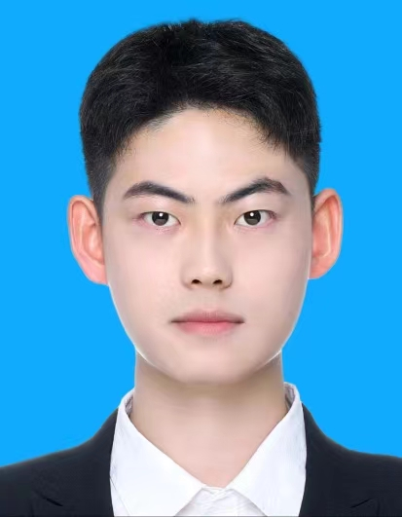
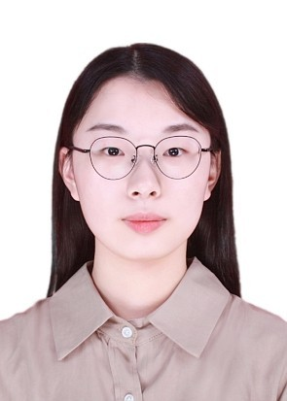
团队成员
熊晶
李光顺
韩胜伟
董兆安
曲阜师范大学
曲阜师范大学
安阳师范学院
曲阜师范大学
刘智斌
黄万丽
王伯勇
王晓凡
曲阜师范大学
曲阜师范大学
23级硕士研究生
23级硕士研究生
Notes:
我们团队的下一步研究设想在这两方面开展，左边这个是甲骨文DNA实验，做这个实验将会涉及到生物、化学、物理，进行学科之间的交叉融合，右边这个是我们团队提出了绿色考古方案。最后，如果在座的各位老师与同学们对这方面感兴趣的话，欢迎大家投稿。

Slide 3

研究动机
研究方法
实验结果
总结与展望
目
录
CONTENTS

Slide 4


第一部分
研究动机

Slide 5
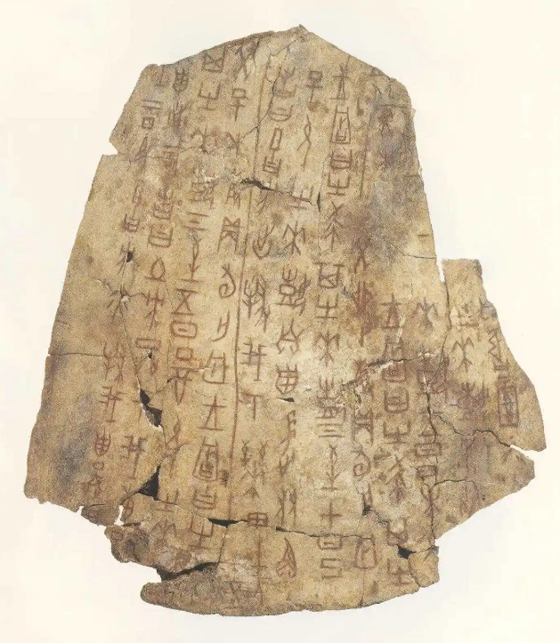
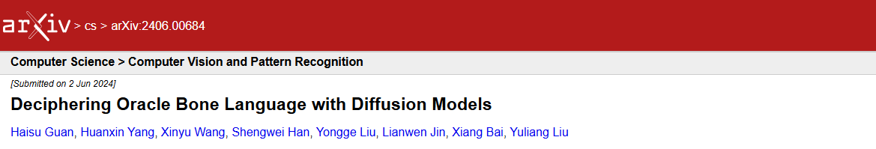
甲骨文研究的重要性
甲骨文是中国古代刻写在龟甲或兽骨上的文字，是已知最早的成熟文字系统，也是汉字的起源。作为中华文化的重要组成部分，甲骨文不仅具有极高的历史和考古价值，还承载了丰富的文化内涵。研究甲骨文有助于深入了解古代社会和文化。
Notes:
提出深度学习与计算机的甲骨文研究提供新的途径

Slide 6
甲骨文研究的重要性
甲骨文成功入选“世界记忆名录”，标志着世界对甲骨文重要文献价值的高度认可，意义十分重大
习总书记考察安阳殷墟遗址时指出“殷墟出土的甲骨文为我们保存3000年前的文字，把中国信史向上推进了约1000年。…学习理解中华文明，古为今用，为更好建设中华民族现代文明提供借鉴。”
2 016
2 019
2 024
2 017
2 022
习近平总书记在哲学社会科学工作座谈会上强调“要重视发展具有重要文化价值和传承意义的‘绝学’、冷门学科。...还有一些学科事关文化传承的问题，如甲骨文等古文字研究等...”
总书记在致甲骨文发现和研究120周年的贺信中强调“要确保甲骨文等古文字研究有人做、有传承”，确立了甲骨文作为“文化的根脉”的崇高地位，为中华文明的探源指明了方向
在2024年新年贺词中，习总书记专门提到“殷墟甲骨的文字传承”，再次肯定了甲骨文在文字传承、国家自信方面的重要地位。

Slide 7
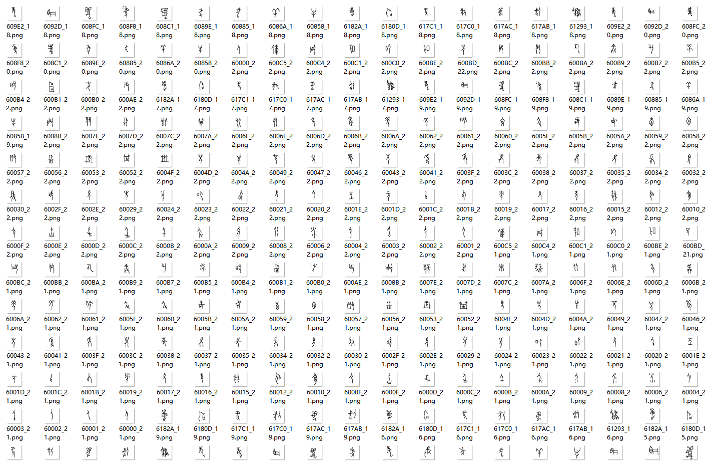



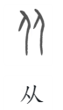







计算机处理甲骨文的挑战
照片
拓片
“祝”的异体字
摹本
字库
数据量大
异体字多
模态多样
差别微妙
Notes:
到了现在，计算机与深度学习为研究甲骨文提供了新途径。当前计算机处理甲骨文面临的挑战。 那么如果要解决这些挑战，基础工作是如何存储和检索甲骨文。我们采用的是使用向量数据库与深度学习结合来解决这些问题。

Slide 8
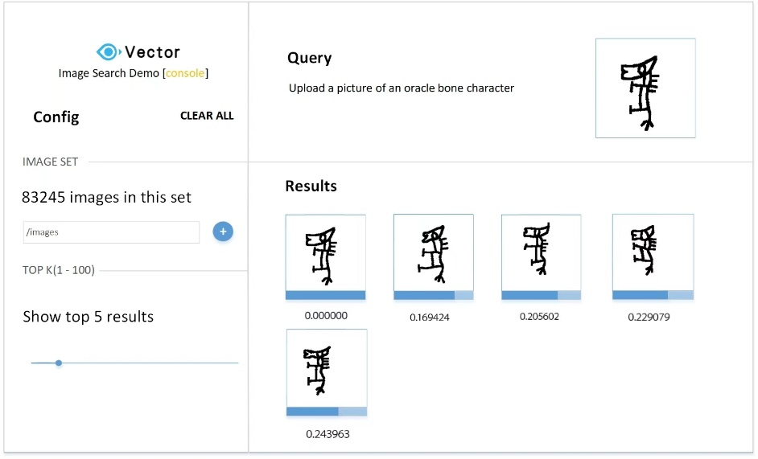
基于向量数据库的甲骨文图像检索系统

Slide 9
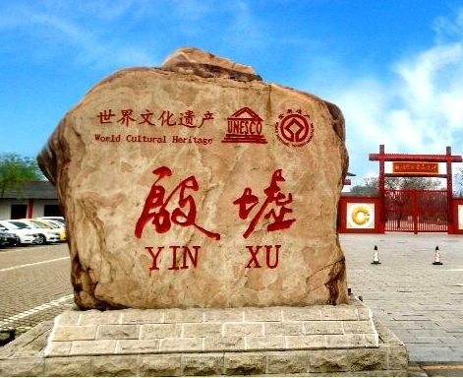
研究意义
保护文化遗产
更好地保护和传承文化遗产，提高文化自信。
传承与弘扬中华优秀传统文化
通过文献扫描、文本识别与数据存储，保护珍贵典籍，实现在线检索与研究，推动中华优秀传统文化的传承与全球传播。
促进学科交叉融合
结合计算机技术与历史、文献等学科，提升古籍保存和研究效率，推动历史、语言学与文化遗产保护等领域的学科交叉融合。
Notes:
我们这次论坛主题也是从多学科交叉的视角出发，开展数据驱动下的考古理论探索、方法创新。

Slide 10
第二部分
研究方法

Slide 11
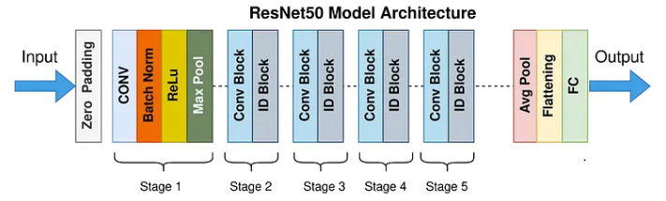

研究方法
深度学习
向量数据库
Notes:
我们采用ResNet-50深度学习框架与Milvus向量数据库结合的方式进行甲骨文图像检索。相较于传统的图像检索，使用深度学习能够自动提取通用特征，减少了对人工标注的依赖。同样从图像中提取出丰富且高维的特征向量，这些特征能够捕捉到图像的复杂纹理、形状和颜色等信息，远超传统的手工特征。使用向量数据库则可以存储这些高纬度特征向量，通过向量数据库内部的索引机制实现快速的相似搜索。 ResNet-50 在多个标准数据集（如 ImageNet）上表现出色，通常被认为是图像分类和特征提取的强大工具。
ResNet-50 在保持相对较高的精度的同时，计算复杂度较低，推理速度更快，适合实时或在线检索应用。灵活性更高。

Slide 12




存储与检索框架
存储
HWOBC数据集
向量存储
检索界面
待检甲骨字
ResNet-50框架
向量检索
HNSW
（分层导航小世界）
用户
检索
检索结果
结果向量

Slide 13

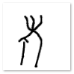




HWOBC数据集介绍
01
数据集组成
HWOBC 数据集是一个手写甲骨字字符数据集，数据的搜集主要“殷契文渊”中的甲骨字字形库。数据集包含数据集共搜集了83245张样本图片，按照字库编码分为3881类。
02
数据集特点
数据集由22位来自文字学、书法、考古、历史、计算机等不同领域的甲骨学研究者，通过手写甲骨字搜集软件，参照标准字形书写并整理而成。该数据集在字符多样性和完整性方面表现出色，适合用于字符识别模型的训练以及古文字学的研究。

Slide 14
存储与检索框架
存储
HWOBC数据库
检索界面
HNSW
（分层导航小世界）
待检甲骨字
ResNet-50框架
向量检索
检索
检索结果
结果向量
Notes:
使用 HNSW 进行索引时，Milvus 构建一个多层图结构，将向量映射到不同层次中。查询时，搜索从顶层开始，逐步向下层移动，通过图的结构快速找到距离查询向量最近的结果。计算出的向量之间距离对结果进行排序，返回前 K 个最相似的图像。每一个检索出的向量关联着图像的标识符与文件路径。

Slide 15
检索系统

Slide 16
第三部分
实验结果

Slide 17
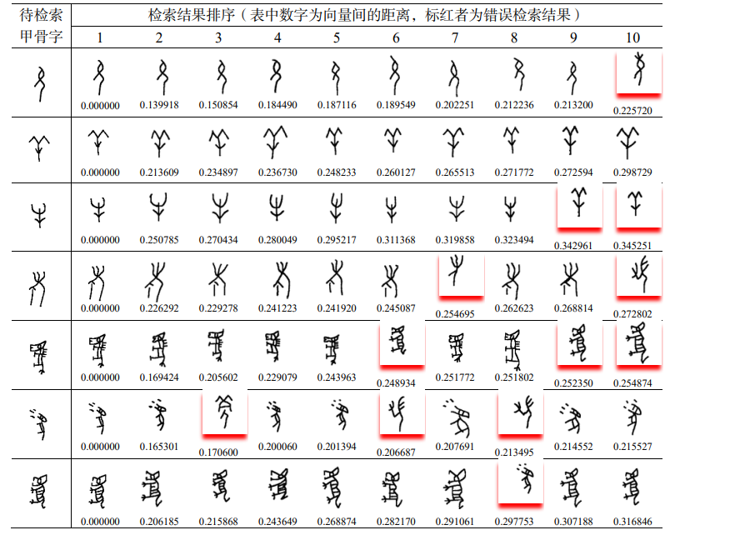
检索示例
精确率
如表中所示，选取7张图片作为展示样例，由上而下的甲骨字分别对应的现代汉字为：允、羊、牛、老、马、鼠、虎。每张甲骨文图片都展示了Milvus返回的前10个最相似的甲骨文字形图片。
召回率

Slide 18
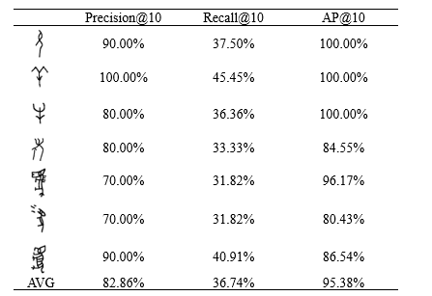
实现结果分析
查准率
查全率
排序质量

Slide 19
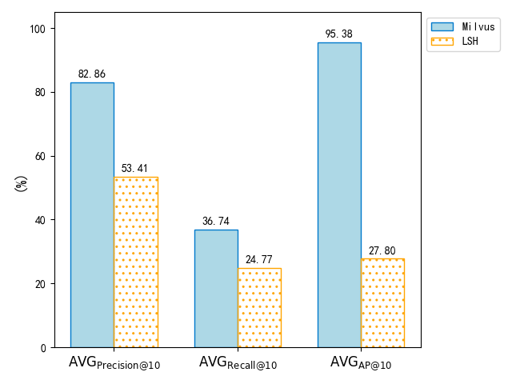
算法对比

Slide 20
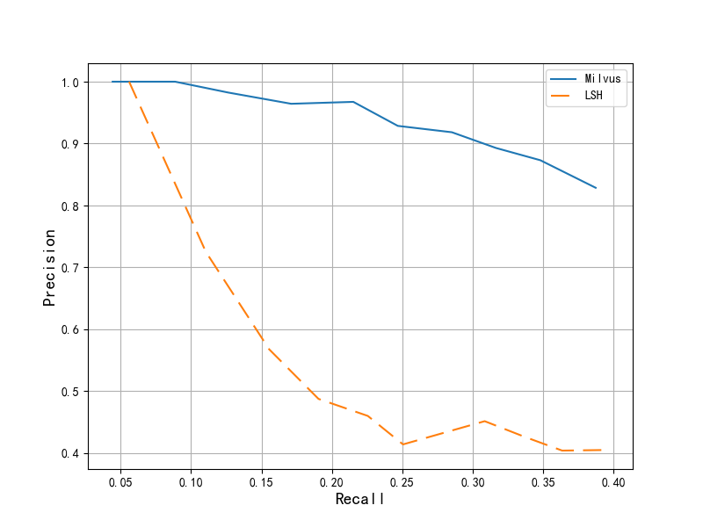
Precision-Recall 曲线对比
Notes:
衡量模型在找到正确图像的同时保持结果准确性的能力。通过过曲线对比，发现我们的方法使用向量数据库比LSH方法更好。原因是甲骨文数据集的多样性与复杂性

Slide 21
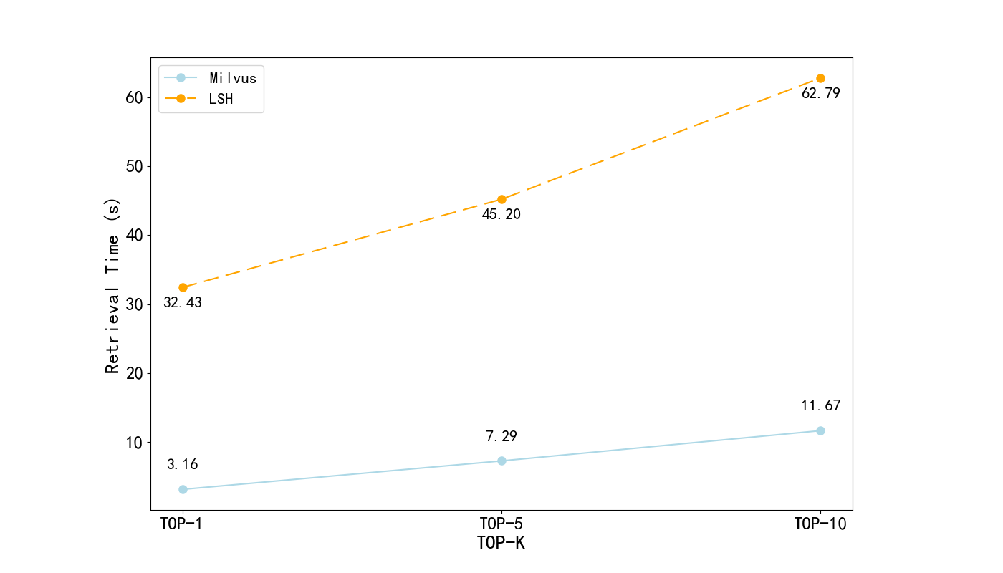
检索效率对比

Slide 22
第四部分
总结与展望

Slide 23
总结
提出了一种将深度学习框架与向量数据库结合的甲骨文字形图像检索新方法，提升甲骨文图像相似度匹配的效率。
验证了该方法在甲骨文研究的可行性，同时为其他古文字的数字化处理提供了有益的借鉴。
开发了一个系统原型，为甲骨文研究者和爱好者提供便利的工具，帮助他们有效地进行研究与学习。

Slide 24
展望
深入研究探索
01
进一步探索基于向量数据库的甲骨文图像检索中的其他影响因素，如图像存储形式、数据集大小等。
算法性能优化
02
引入其他优化算法，进一步升高ResNet-50框架和Milvus向量数据库在检索任务中的性能。
古籍活化利用
03
将基于向量数据库的甲骨文图像检索应用到实际场景中，如文化遗产活化利用、古籍数字化修复等。

Slide 25
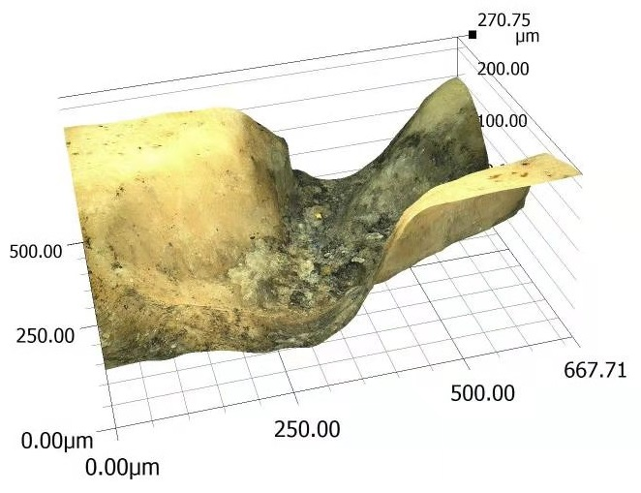
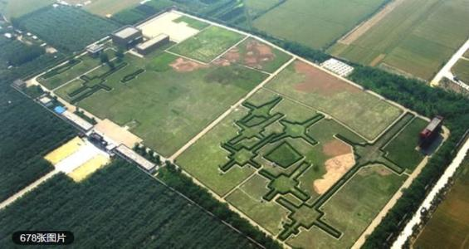
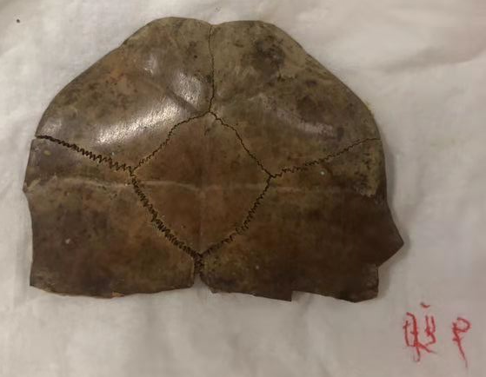
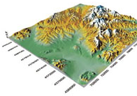
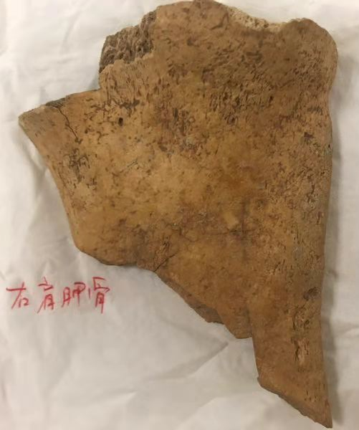
研究设想
学科交叉深度融合
AI助力绿色考古
Notes:
我们团队的下一步研究设想在这两方面开展，左边这个是甲骨文DNA实验，做这个实验将会涉及到生物、化学、物理，进行学科之间的交叉融合，右边这个是我们团队提出了绿色考古方案。最后，如果在座的各位老师与同学们对这方面感兴趣的话，欢迎大家投稿。

Slide 26

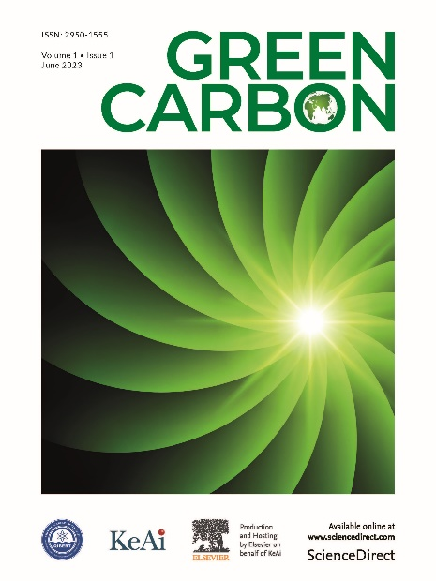
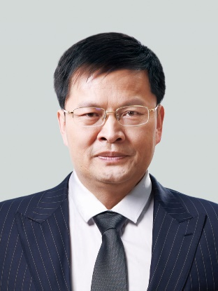
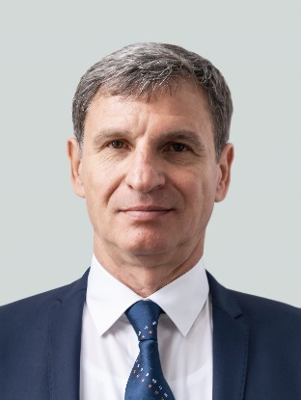
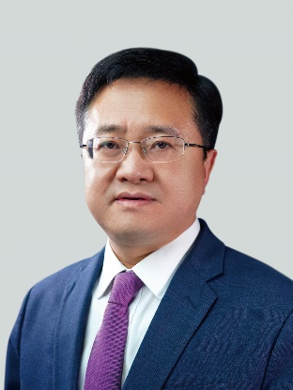
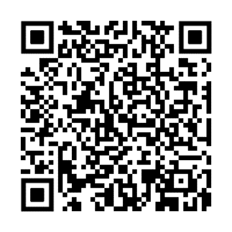

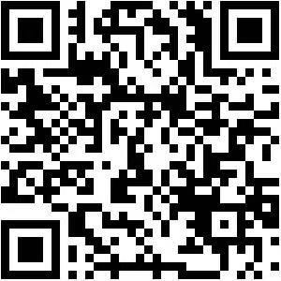
CALL FOR CONTRIBUTIONS
Green Carbon 中国科技期刊卓越行动计划高起点新刊
刊载范围
可再生碳：资源、环境、能源、化学品和材料
绿色低碳技术：电催化、光催化、化学催化、生物催化和生物制造
用于碳固定和转化的合成生物学
电化学能量转换与存储
净零碳和负碳技术
碳管理：碳足迹和生命周期评估、碳模拟与政策
绿碳研究中的人工智能和数据科学
由中国科学院青岛生物能源与过程研究所主办的综合性开源英文学术期刊 （2023年创刊，季刊，ISSN: 2950-1555）
聚焦绿色碳资源的开发与利用、化石碳资源的绿色转化与利用、排放碳资源的高效固定与利用，以及多尺度碳循环的分析与管理等四个主题的科技创新
期刊全文在ScienceDirect平台开放获取，2026年前免费发表
名誉主编
谭天伟 院士
北京化工大学
主 编
Valentin Valtchev 教授
法国国家科研中心/青岛能源所
主 编
吕雪峰 研究员
青岛能源所
顾 问 委： | 来自7个国家22位院士级专家（平均H指数>84）
编委团队： | 来自21个国家55位杰青级学者（平均H指数>47）
编 辑 部： | greencarbon@qibebt.ac.cn
Webpage
WeChat
Twitter
Notes:
如果在座的各位感兴趣的话，欢迎大家投稿

Slide 27

CALL FOR CONTRIBUTIONS
Green Carbon is a comprehensive open access journal managed by Qingdao Institute of Bioenergy and Bioprocess Technology, Chinese Academy of Sciences and published by Elsevier (launching in 2023, ISSN: 2950-1555).
Green Carbon is an interdisciplinary journal promoting cutting-edge science and technology developments of green resources, green conversions, green processes and green products leading to low, zero or negative carbon emissions.
No processing charges for invited articles.
TOPICS:
Renewable carbon: resources, environment, energy, chemicals and materials
Green carbon utilization technologies: electrocatalysis, photocatalysis, chemical catalysis, biocatalysis and bio-manufacturing
Synthetic biology for carbon fixation and conversion
Electrochemical energy conversion and storage
Net-zero and negative carbon technology
Carbon management: carbon footprint and life cycle assessment, carbon simulation and policy
Artificial intelligence and data science in green carbon research
Honorary Editor-in-Chief Academician Tianwei TAN Beijing University of Chemical Technology
Editor-in-Chief
Prof. Valentin Valtchev
CNRS/QIBEBT
Editor-in-Chief
Prof. Xuefeng LU
QIBEBT
Advisory Board: | 22 Academician-level members from 7 countries
Editorial Board: | 55 Distinguished professorial-level members from 21 countries
E-mail Address: | greencarbon@qibebt.ac.cn
Webpage
Twitter
WeChat

Slide 28
谢谢
汇报人：王伯勇
日期：2024.10.20

